Slide 1
Poliestireno

Slide 2
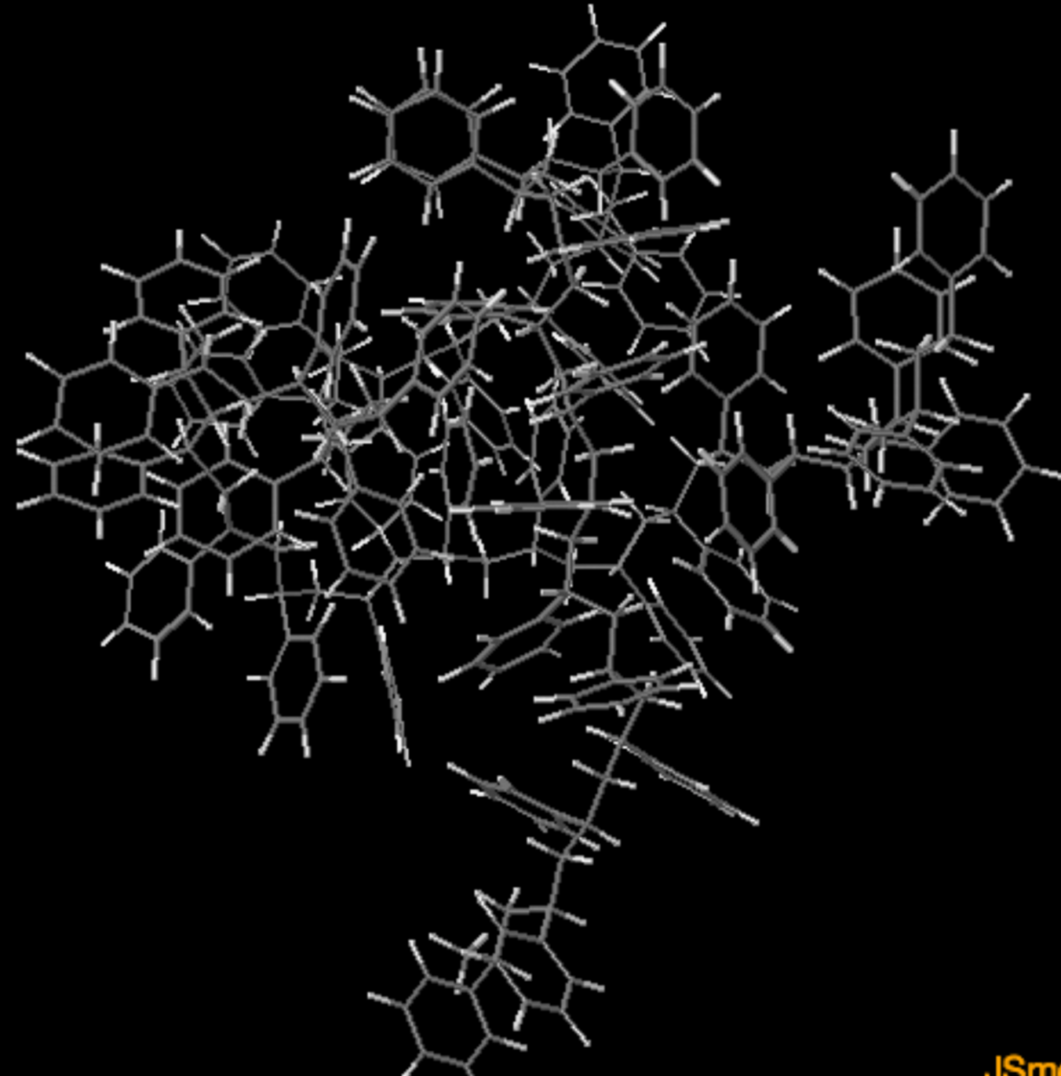
Introducción
Polímero resulta de la polimerización de Estireno
http://pslc.ws/modelhtms/atasty3pdb.htm

Slide 3
Comparación

Slide 4
Nafta o Gasolina
Producto refinado del petróleo, que resulta en una mezcla de hidrocarburos y aditivos. La composición varia según:
  4-8% alcanos;
  2-5% alquenos;
  25-40% isoalcanos;
  3-7% cicloalcanos
  l-4% cicloalquenos
  20-50% de aromáticos
  (0.5-2.5% Benceno)

Slide 5
Diesel
Es una mezcla compleja que mezcla hidrocarburos alifáticos y aromáticos. Los alcanos alifáticos (parafinas) y cicloalcanos (naftenos) son saturados y componen aproximadamente el 80-90% del fuel oil.
Compuestos aromáticos (ej. benceno) componen sólo 10-20%.

Slide 6
Comparación

Slide 7
Mejores Solvente para un Soluto
Grado de Solubilidad de Hildebrand (HSP):
  Estima de forma cuantitativa el grado de interacción entre materiales diferentes
  Soluto y solvente con iguales valores permiten una mejor disolución.
  La interpretación de Hildebrand supone que materiales con una capacidad determinada de "separarse" de ellos mismos de forma semejante tenderán a ser miscibles entre sí.

Slide 8
Substance | δ^{[1]} [cal^{1/2} cm^{−3/2}] | δ [MPa^{1/2}]
n-Pentane | 7.0 | 14.4
n-hexane | 7.24 | 14.9
Diethyl Ether | 7.62 | 15.4
Ethyl Acetate | 9.1 | 18.2
Chloroform | 9.21 | 18.7
Dichloromethane | 9.93 | 19.8
Acetone | 9.77 | 19.9
2-propanol | 11.6 | 23.8
Ethanol | 12.92 | 26.5
PTFE | 6.2^{[2]}
Poly(ethylene) | 7.9^{[2]}
Poly(propylene) | 8.2^{[3]} | 16.6
Poly(styrene) | 9.13^{[2]}
Poly(phenylene oxide) | 9.15^{[2]}
PVC | 9.5^{[3]} | 19.5
Polyurethane (PU/PUR) | 8.9^{[3]}
PET | 10.1^{[3]} | 20.5
Nylon 6,6 | 13.7^{[3]} | 28
Poly(methyl methacrylate) | 9.3^{[3]} | 19.0
(Hydroxyethyl)methacrylate |  | 25-26^{[4]}
poly(HEMA) |  | 26.93^{[4]}
Ethylene Glycol |  | 29.9^{[4]}, 33.0

Slide 9
Disolución de PS en Acetona
La solubilidad HSP de PS es 9.13
La solubilidad HSP de Acetona es 9.77
  Tienen un balance de interacciones “polares”, ”apolares” y de “enlace de hidrógeno” similares, lo que favorecerá su disolución.

Slide 10
Procesamiento de PS

Slide 11
Moldeo de PS Expandible
Introducción
  La espuma PS expandible es un producto de célula cerrada, rígido y de bajo peso. Sus uso van desde aislantes, empaquetamiento, recipientes para comida, copas, sistemas de flotación, etc
  El proceso consiste básicamente en la expansión de esferas de poliestireno que contienen el agente esponjante en su interior.
  La expansión se realiza en dos etapas, la pre-expansión y la expansión final. Esto permite estabilizar el material antes de darle su conformación final.
  Se conocen tres tipos de calidades de esferas de poliestireno, que son para: bloques, formas y vasos.

Slide 12
Extrusión de Espumas de PS
Introducción
  Se prepara una mezcla de los polímeros con un agente nucleante y un agente esponjante. La mezcla se extruye a presión, manteniendo de esta forma el esponjante al estado líquido, pero cuando este sale a la atmósfera se transforma en gas esponjando el material. Las burbujas formas están unidas al agente nucleante.
  El tamaño y número de células depende del agente nucleante, mientras que la densidad del material depende de la cantidad de agente esponjante utilizado.

Slide 13
Extrusión de Espumas de PS
Agentes esponjantes:
  Cloro-fluoro-carbono
  Butano
  Pentano
Agentes nucleantes: (usualmente un polvo fino de un 0.2 a un 2%)
  Talco
  Combinación de ácido cítrico y bicarbonato
Resinas
  Se utilizan generalmente bajo forma de pellet

Slide 14

Espuma PS

